Slide 1


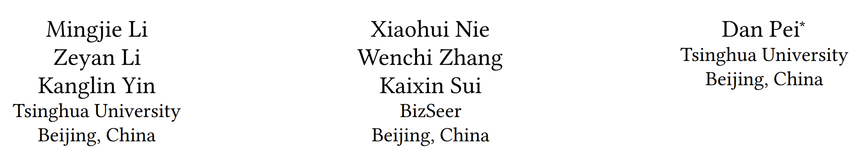
Causal Inference-Based Root Cause Analysis for Online Service Systems with Intervention Recognition
-- 2022 KDD
汇报人：孙天翔
日期：2023.12. 13
知行合一、经世致用
自强不息 厚德载物
自强不息 厚德载物
Tsinghua University of China
Central South University

Slide 2
背景
依靠监控数据来了解系统中发生的情况。通常采用以恒定频率（例如每分钟一次）采样的时间序列的形式。
衡量整个系统健康状况的指标，称为服务级别指标（SLI），例如在线服务的平均响应时间。一旦 SLI 违反了预定义的服务水平目标（即发生故障）。
在线服务系统领域（OSS）,依靠大量的监控数据来检测和缓解故障。由于单个故障可能在系统中传播，因此底层故障的 RCA（识别一小组根本原因指标）可以节省大量查找故障的时间。
在复杂系统的大量监控变量（如CPU利用率、响应时间）中，找到“根因”（“根因”指具体的监控变量）。在这一问题定义下，近年来的论文中采用的方法主要是深度优先搜索和随机游走。但这两个方法可解释性低，且时间复杂度高，精度低。
Tsinghua University of China
Central South University
Notes:
常见的监控数据包括指标、半结构日志和调用跟踪

Slide 3
挑战
Challenge：缺乏解决方案。
以前的工作：Sage通过反事实分析来进行RCA，但Sage不对系统进行干预。（2021-ASPLOS-Sage: Practical and Scalable ML-Driven Performance Debugging in Microservices.）
本文将 OSS 中的故障映射为因果推理的干预识别（IR）问题 。(将无故障数据和故障数据映射为对干预前后两个分布的采样)
无故障数据
观测分布
OSS中的故障
干预
故障数据
干预分布
Challenge：获取用于 OSS 中因果推理的因果图
现已有许多工作从观测数据中发现因果关系，然而现有的方法考虑的指标有限。
利用系统架构的领域知识并结合直观的假设构架指标之间的因果图，处理比以往更多种类的指标。
Tsinghua University of China
Central South University
Notes:
常见的监控数据包括指标、半结构日志和调用跟踪

Slide 4
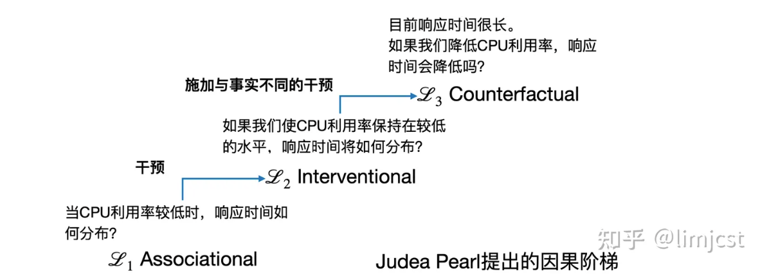
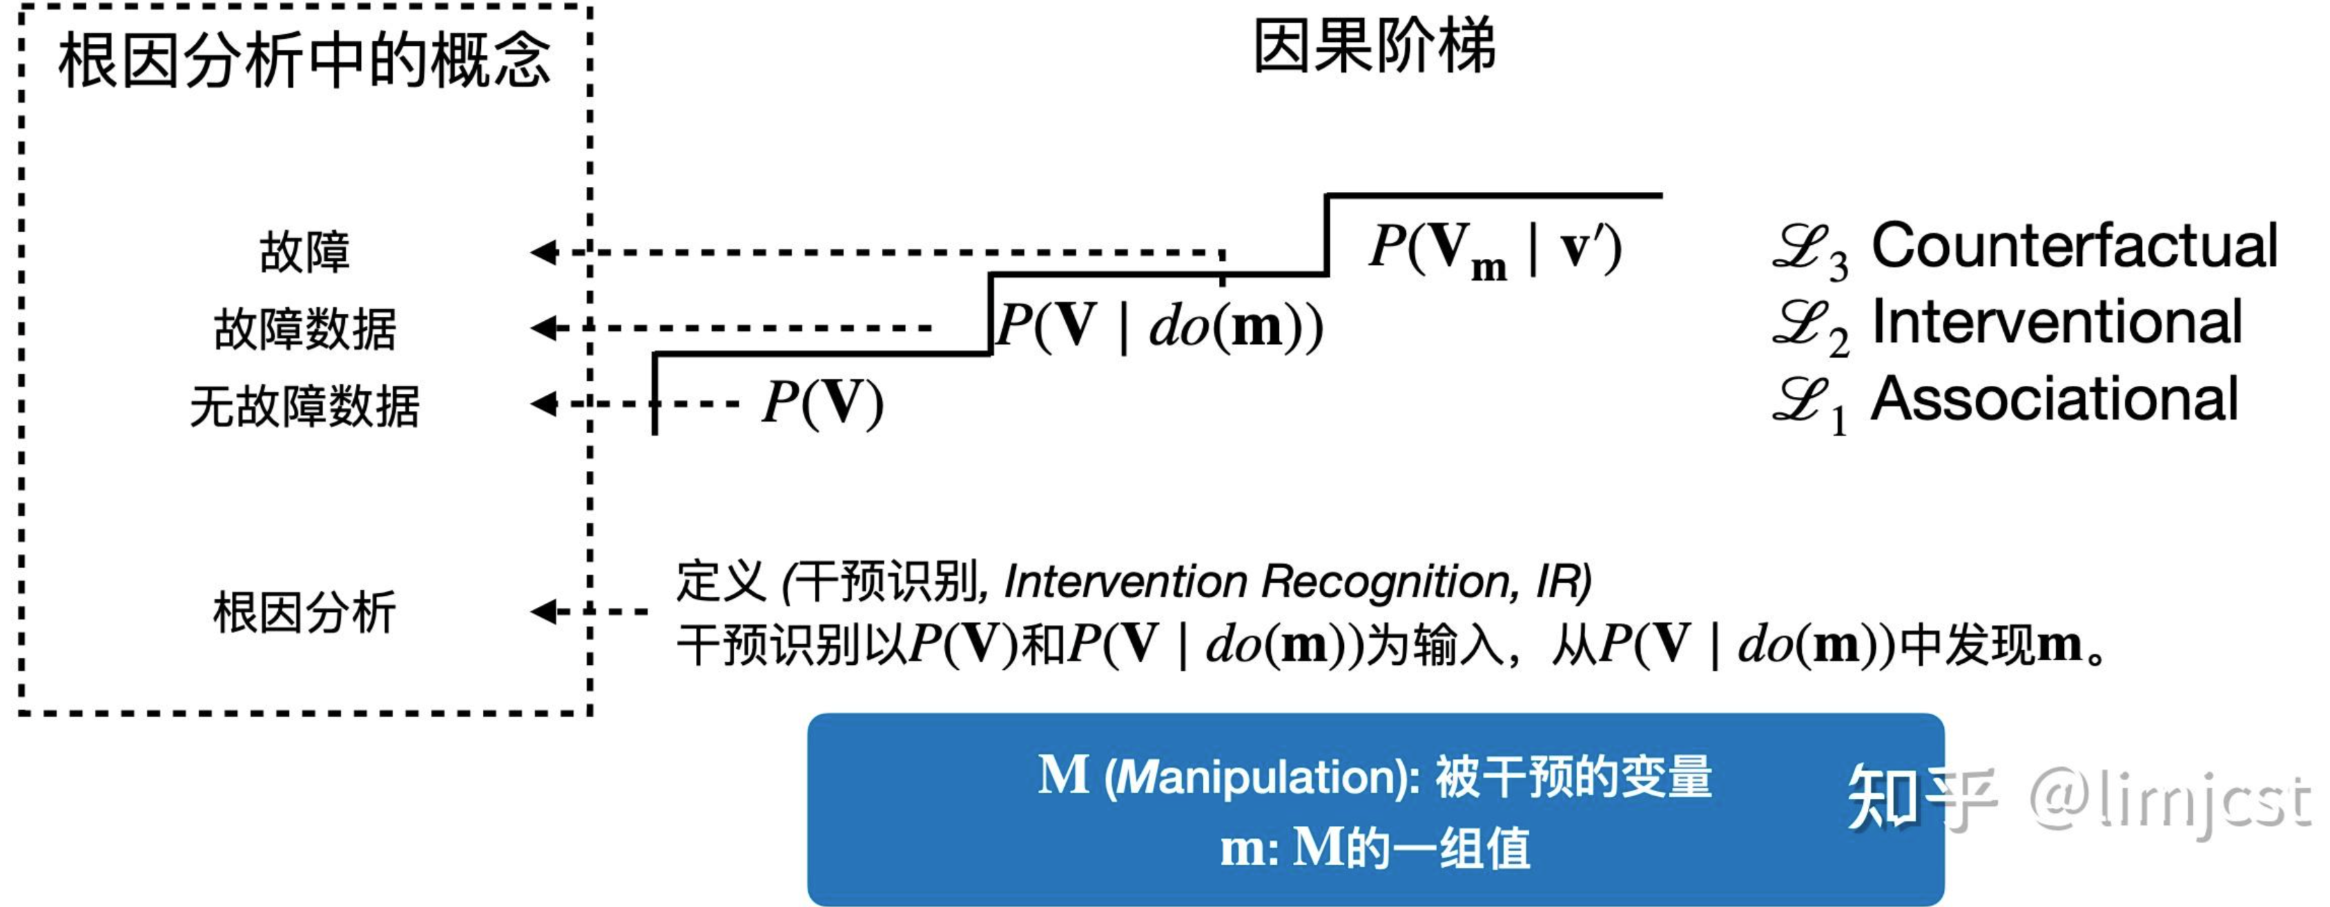
干预识别
将 OSS 中的故障映射为因果推理的干预识别（IR）问题
干预识别：基于干预前分布 P(V) 识别干预后分布 Pm(V∣do(m)) 中被干预的变量 m 。
观测分布L1是指在没有干预的情况下，所有变量V的概率分布。
干预𝑑𝑜 (m)是指对变量集合M进行人为的设定，而不是让它们自然地受到其他变量的影响。
干预分布𝑃𝑚是指在干预𝑑𝑜 (m)发生后，所有变量V的概率分布。
Tsinghua University of China
Central South University

Slide 5


结构因果图
结构因果图（Structural Causal Model (SCM)）:
观测变量的赋值Pa(𝑉𝑖)，称为𝑉𝑖的父节点（直接原因），未观测变量的赋值U𝑖 ，其中U𝑖 ∩ V = ∅，表示一些未知的或随机的因素。每个节点都只受它的父节点和一些未知的或随机的因素的影响，而不受其他节点的影响。
三个假设：
（1）有向无环图：每个节点即为指标，图中的每条箭头就表示一个节点影响另一个节点。
（2）马尔可夫性：在模型中，每个外生父变量（因果图中没有任何父节点的变量）之间是相互独立的。保证每个变量的只受到其父变量和外生变量的影响，而不受其他变量的干扰。
（3）忠实性：在一个因果图中，如果对某个变量进行干预，那么它的概率分布就会发生变化，而不是保持原样。
结构因果图满足以上三条假设可以看做是贝叶斯因果图（CBN）。
Tsinghua University of China
Central South University
Notes:
常见的监控数据包括指标、半结构日志和调用跟踪

Slide 6
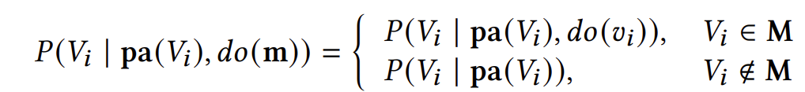
定理
如何判断一个变量是否受到了干预？
干预识别准则：基于忠实性假设，在CBN中一个变量 𝑉𝑖被干预的充分必要条件是：发生干预时，其概率分布必然会发生变化（发生故障时以因果图中父结点为条件的条件概率分布发生了变化）
证明
引理：在（CBN）G中。 𝑉𝑖代表G中节点， Pa(Vi) 代表 𝑉𝑖在G中的父节点。M代表被干预集合（Judea Pearl-2009- Causality : models, reasoning, and inference ）
如果对Vi进行了特定的干预（do（vi）），它的行为会根据干预变化；如果没有对它进行干预，它的行为则按照它的父节点决定的规律进行。
根据系统的架构和因果假设，构建因果图。
在因果图中采用了回归的假设检验（RHT）方法求出异常分数
最后，根据因果图中的后代关系，调整可疑指标的异常分数。
Tsinghua University of China
Central South University
Notes:
比如一个指标或一个服务

Slide 7
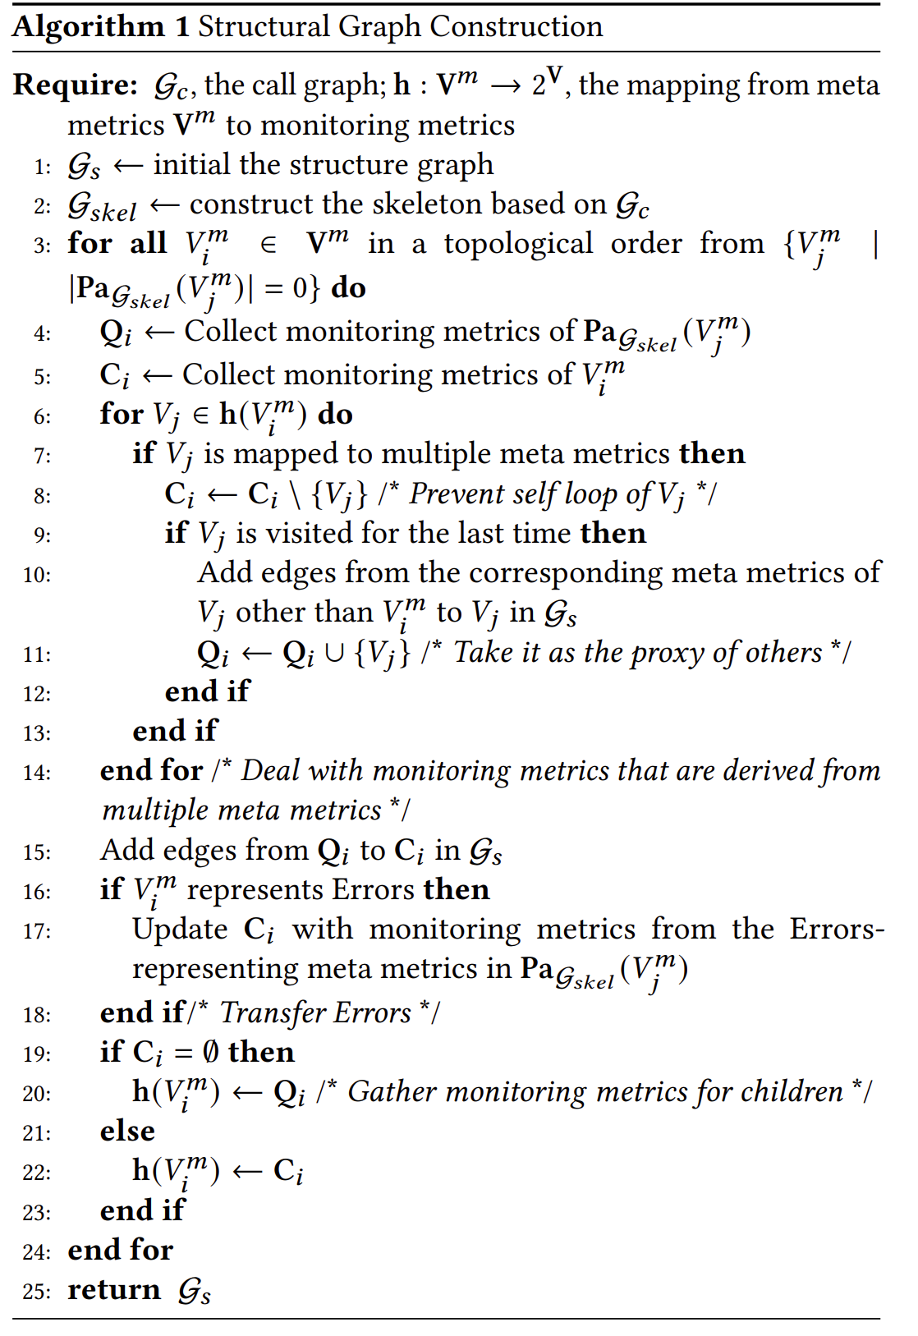
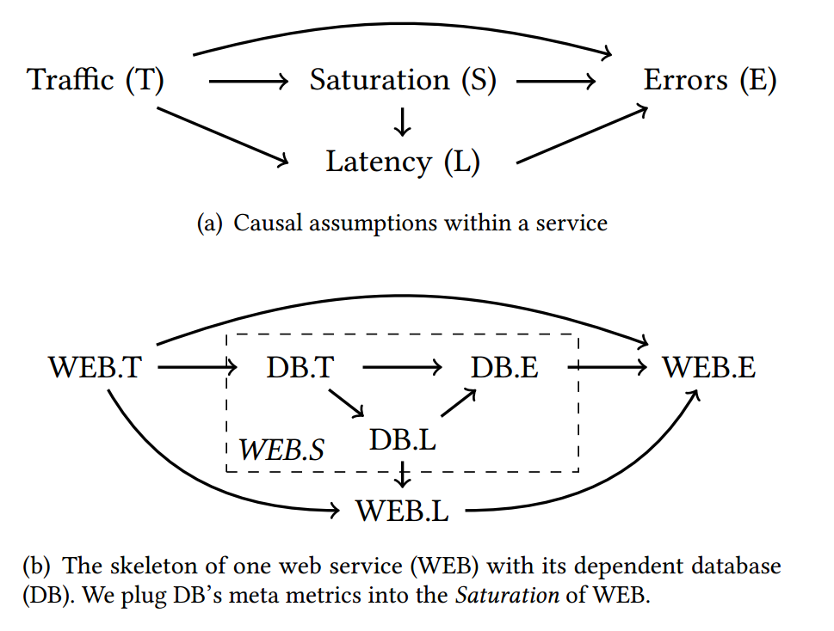
构建因果图
元指标
先将监控指标抽象分类为四个元指标。
元指标是一些抽象的指标：流量、错误、延迟和饱和度。
流量、错误和延迟分别衡量一个服务的输入、输出和处理时间的分布，
饱和度衡量一个服务的资源消耗。
一个网页服务（WEB）及其依赖的数据库（DB）。 WEB的饱和度中衡量DB的部分，会被扩展为DB的元指标，继承了WEB的饱和度和其他元指标之间的关系。这种扩展会应用到图中的每个服务。
Tsinghua University of China
Central South University
Notes:
比如一个指标或一个服务

Slide 8
构建因果图
使用因果假设构建边
给出了这些元指标之间的因果假设，比如流量是其他三个元指标的原因，而错误是其他三个元指标的结果。
举例三个的因果假设，表示一个服务和它所依赖的服务之间的关系：
调用者的流量会影响被调用者的流量；
被调用者的延迟会增加调用者的延迟；
调用者的输出是根据被调用者的输出计算的。
在组件内部，根据组件内部的因果假设添加边。
组件之间的调用关系和因果假设添加边。
组件之间的传递关系和因果假设添加边。
Tsinghua University of China
Central South University
Notes:
比如一个指标或一个服务

Slide 9
构建因果图
在元指标中插入监控指标得到最终的CBN
监控指标是具体的指标，比如CPU占用、内存使用等。
插入的过程是按照拓扑排序的顺序，从没有父节点的元指标开始，依次处理每个元指标。对于每个元指标：
将父节点的监控指标指向自己作为输入；自己的监控指标作为输出连接到子节点；将新增的输入和输出节点用边连接起来，表示因果关系。
有些监控指标是由多个元指标影响的，将其连接到它们拓扑排序中的最后一个元指标，避免形成环形路径导致因果关系混乱。
对于属于错误元指标（Errors）的监控指标，它的错误会影响后代，将其插入到错误后代的输入中。
对于没有监控指标的元指标，用父节点的监控指标代替。
Tsinghua University of China
Central South University
Notes:
比如一个指标或一个服务

Slide 10

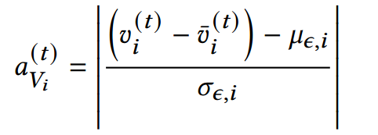
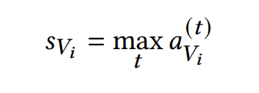
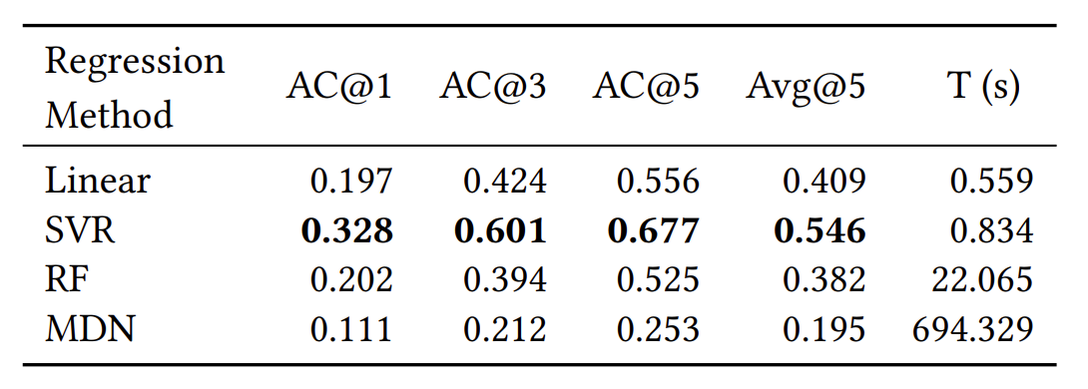
RHT
在因果图中采用回归假设验证法根因分析（ Regression-based Hypothesis Testing ）
用回归技术估计每个指标在没有故障时的正常分布（每个指标的值在不受干预时的概率分布）: 用故障发生前的数据来训练回归模型，作为每个指标的结构方程的近似。预测出故障发生后，给定父节点的值指标概率分布。（它相当于L1 (𝑉𝑖 | pa(𝑉𝑖))，即观测分布）
观察故障真实发生后节点的数据分布（每个指标的值在受到干预时的概率分布），
将其与L1比较，检验𝑉𝑖是否服从L1 (𝑉𝑖 | pa(𝑉𝑖))，由干预识别准则判断其是否被干预。
将每个节点的预测值与实际故障分布按照时序依次求标准化残差得到异常分数。取所有时间点的异常分数中的最大值，作为该指标的最终异常分数。
Tsinghua University of China
Central South University
Notes:
常见的监控数据包括指标、半结构日志和调用跟踪

Slide 11
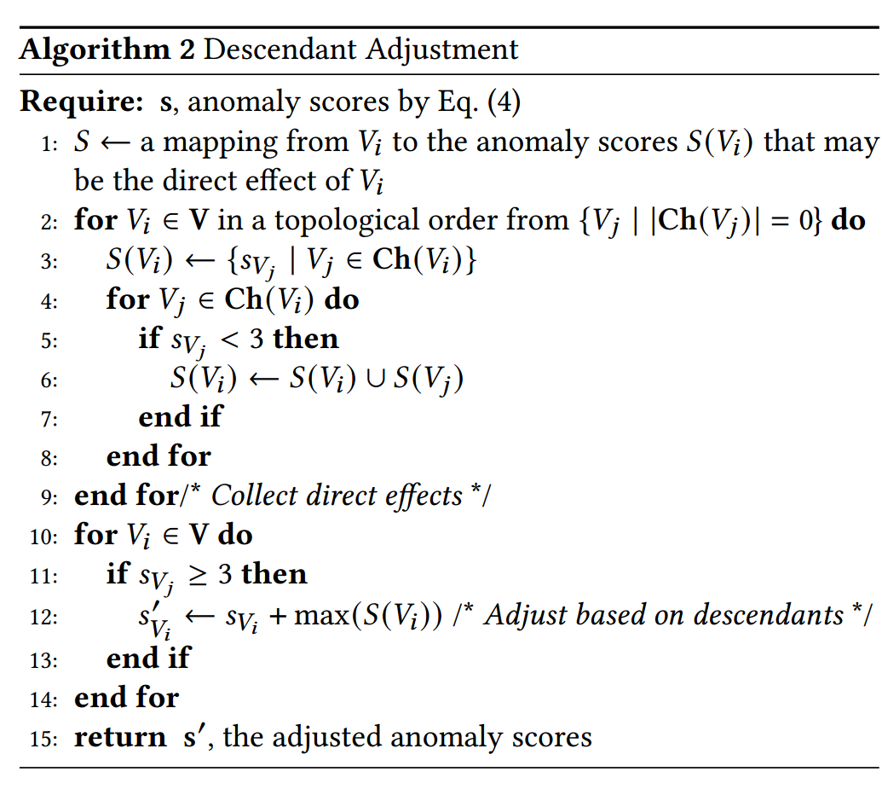
图后代调整算法
若对正常状态的分布L1的了解不足，回归预测结果会有偏差。无法准确地计算每个指标的异常值。为了减少这种偏差对每个指标的异常分数进行了后代调整。
在CBN中，当一个指标和父节点都异常时，更倾向于认为父节点是根因。
对于每个指标𝑉𝑖初始化映射 𝑆i，记录可能受到的直接影响的异常分数。
将指标按照拓扑排序的顺序从没有子节点的指标开始依次处理。
对于每个指标收集其子节点的异常分数，如果子节点的异常分数小于3，表明它们可能是故障的传播者而非根因，将其并入到集合Si中。
如果一个指标的异常分数大于或等于3将其加上Si中的最大值，得到每个指标调整后的异常分数。
使用三西格玛法则（three-sigma rule of thumb）。指标的异常分数在三个标准差之内，则被排除在根因指标之外。在正态分布中，约99.7%的数据点位于平均值的三个标准差范围内。因此，三西格玛规则用于识别那些远离平均值的极端值，这些极端值更可能是异常或根因。
Tsinghua University of China
Central South University
Notes:
比如一个指标或一个服务

Slide 12
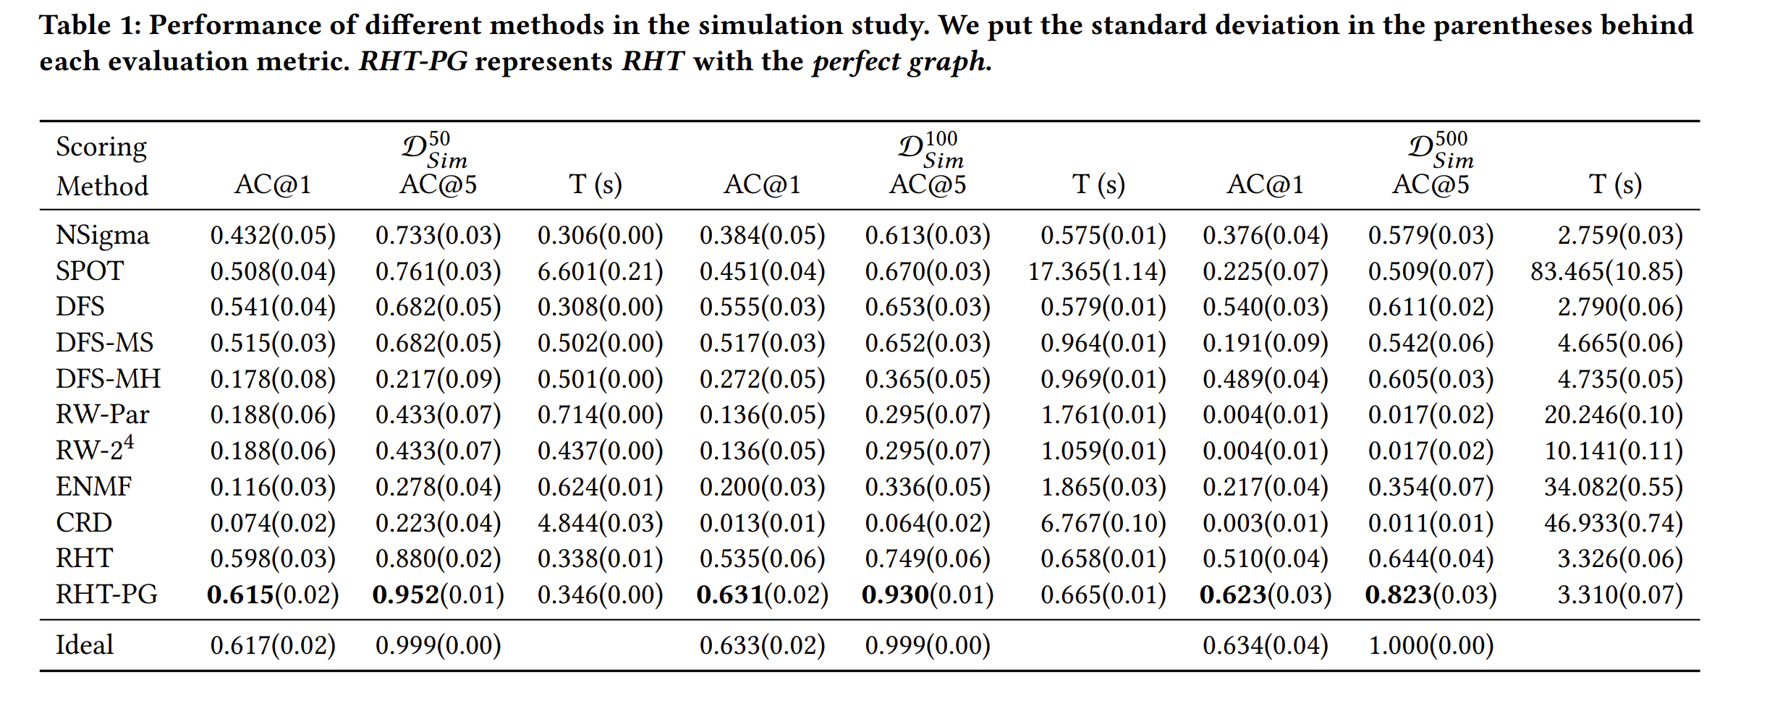
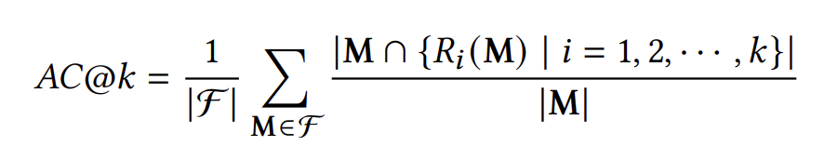
实验
生成数据集
生成了三个不同规模的数据集，分别包含50、100和500个节点，以及100、500和5000条边。每个数据集对应10个因果贝叶斯图和100个故障案例。
使用𝐴𝐶@𝑘作为评价指标，𝐴𝐶@𝑘表示在前𝑘个推荐结果中，有多少个是真正的故障根源指标的比例。
其中F是故障的集合，𝑅𝑖(M)是对于每个故障M，方法推荐的第𝑖个结果。
知行合一、经世致用
自强不息 厚德载物
自强不息 厚德载物
Tsinghua University of China
Central South University

Slide 13
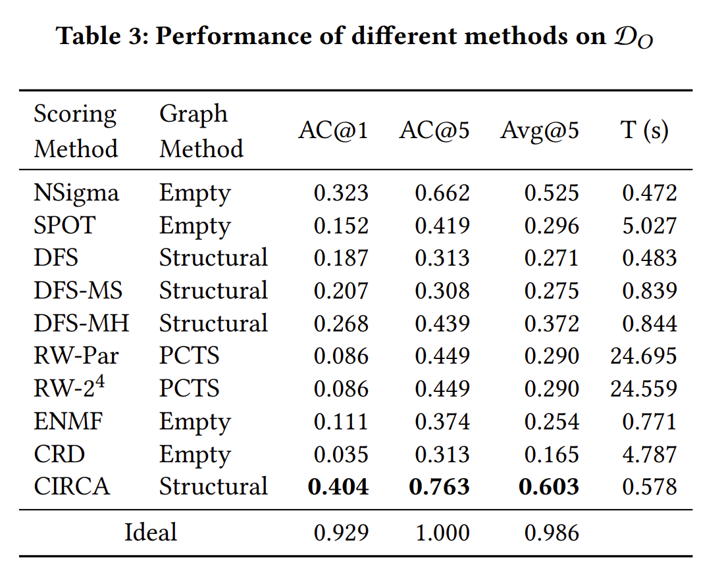
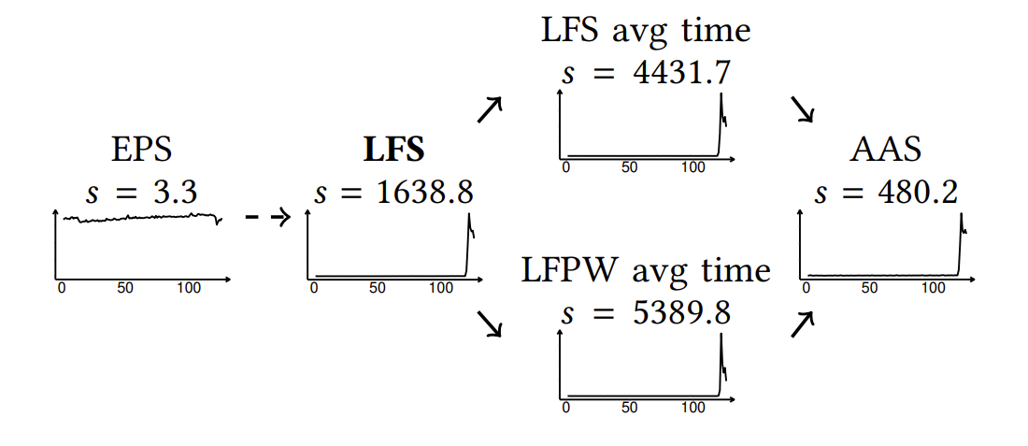
实验
大型银行系统中的Oracle数据库的99个高AAS（平均活跃会话）故障案例。从官方文档中提取了Oracle数据库实例的调用图，然后将197个监控指标映射到骨架中的元指标。构建的结构图，包含了2641条边。
真实数据集
Oracle数据库故障的一部分，其中“日志文件同步”（LFS）被数据库管理员标记为根本原因指标
EPS：每秒执行的SQL语句的数量
LFS：等待日志文件同步的会话数
LFS avg time：等待日志文件同步的平均时间
LFPW avg time：等待日志文件并行写入的平均时间
AAS：平均活跃会话数，是数据库的主要性能指标
知行合一、经世致用
自强不息 厚德载物
自强不息 厚德载物
Tsinghua University of China
Central South University

Slide 14
总结
文章的展望 : 论文提出的结构图需要系统架构的知识和监控指标的映射关系。前者通常可以从文档中获取，后者需要运维人员对指标的含义有清楚的理解，需要大量的先验知识。
文章未来工作会引入故障数据进行回归，希望多样化的数据能够帮助克服对统正常状态的有限理解。
启发：
很多工业部件结构与在线服务系统结构相似，但是构建因果图是个难题，在继续调研因果图构建的论文，想法是依据因果推断的反事实来推断指标间的因果假设结合深度学习方法来训练出一个CBN的图结构。
构建因果图后推断根因的方法继续调研。
知行合一、经世致用
自强不息 厚德载物
自强不息 厚德载物
Tsinghua University of China
Central South University

Slide 15
谢谢您的聆听！

